Slide 1

Projekt i budowa modelu zdalnie sterowanego typu quadcopter
Wykonał:
Łukasz Drożdż
Promotor:
dr hab. inż. Mariusz Giergiel
Wydział Inżynierii Mechanicznej i Robotyki
Katedra Robotyki i Mechatroniki
www.agh.edu.pl

Slide 2
Plan prezentacji
Nomenklatura
Przykładowe rozwiązania konstrukcyjne
Przykładowe zastosowania
Podstawowa konstrukcja
Mechanika
CEL PRACY
Projekt: rama
Projekt: sterowanie
Projekt: podsumowanie

Slide 3
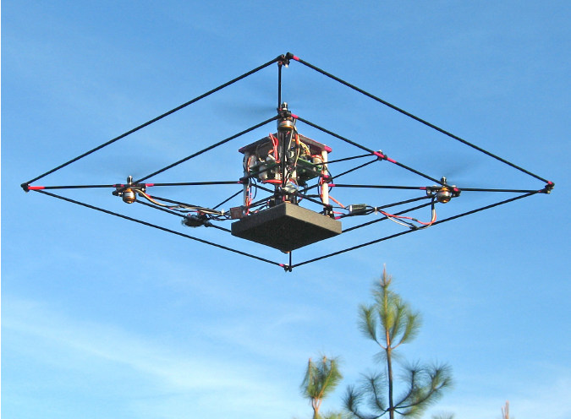
Czym jest quadcopter?
Dron, UAV
FPV
Model RC
Wielowirnikowiec
Quadcopter
Rys. 1 STARMAC II
[H. Huang, G. Hoffmann, S. Waslander, and C. Tomlin, “Aerodynamics and control of autonomous quadrotor helicopters in aggressive maneuvering,” in Proceedings of the IEEE International Conference on Robotics and Automation (ICRA), pp. 3277 –3282, 2009. ]
Notes:
W świecie modeli latających można odnieść wrażenie, że panuje duży chaos semantyczny. Jest to obszar techniki i nauki na który bardzo intensywnie oddziałuje kultura popularna, marketing, media i filmy. Nieporozumienie to dotyczy niepoprawnego używania rzeczownika „dron”. Mowa o utożsamianiu określenia „dron” z określeniami „wielowirnikowiec”, czy „quadcopter”.
Dron, UAV (Unmanned aerial vehicle) – Ze względu na brak narzuconej definicji naukowej mogę się odwołać do Oxford Dictionary. Określa on rzeczownik DRON jako „bezzałogowa, zdalnie sterowana maszyna latająca lub pocisk”. Wg tej definicji zarówno prosty model zdalnie sterowany, jak i bezzałogowy samolot wojskowy można nazwać dronem,
FPV – First Person View – tak określa się drony wyposażone w kamerę z możliwością transmisji obrazu na żywo
Model RC – (ang. Remote/Radio Controlled) Modele zdalnie sterowane. Można podzielić na modele latające, jeżdżące oraz pływające. Rodzaj wyposażenia stosowany w każdym z powyższych rodzajów modelarstwa jest różny m.in. ze względu na ilość kanałów koniecznych do poprawnego kontrolowania modelu. Np. w modelu samochodu wystarczy nadajnik i odbiornik dwukanałowy, umożliwiający sterowanie mocą silnika oraz kierunkiem jazdy. Taka aparatura pozwala również na kontrolę prostego modelu szybowca, w którym steruje się sterem wysokości i kierunku, jest ona jednak zupełnie nieprzydatna w modelu samolotu, w którym steruje się także mocą silnika, lotkami oraz ew. innym wyposażeniem
Wielowirnikowiec – latający pojazd wirnikowy o więcej niż 2 śmigłach.
Quadcopter – zdalnie sterowany wielowirnikowiec o 4 śmigłach.
Na zdjęciu widzimy wielowirnikowiec zbudowany na Uniwersytecie Stamford w projekcie o nazwie STARMAC. Można ten skrót przetłumaczyć jako „Platforma testowa dla multiagentowej kontroli latającego wielowirnikowca”

Slide 4
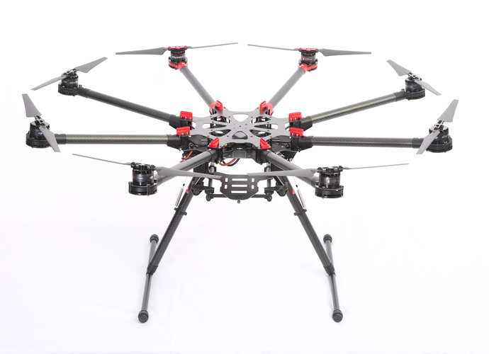
Rozwiązania konstrukcyjne wielowirnikowców
Ilość wirników
Rys. 2 Octacopter [http://static.dji.com/uploads/post_picture/name/1/s1000_01.JPG]
Notes:
Istnieją też rozwiązania o innej ilości wirników: 3 (tricopter), 5 (pentacopter), 6 (heksacopter), 8 (octacopter).

Slide 5
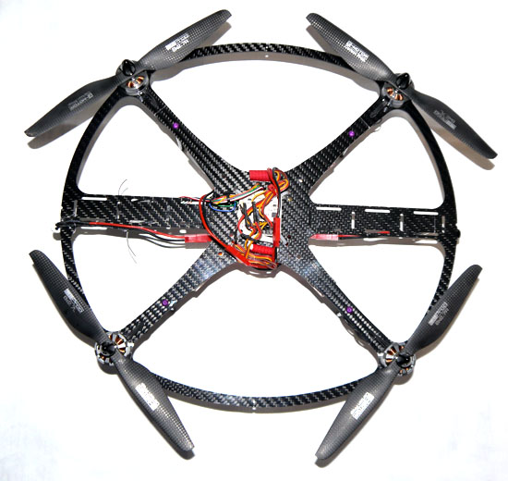
Rozwiązania konstrukcyjne wielowirnikowców
Kształt ramy
Rys. 2 Rama typu ring
[http://www.rc-drones.com/images/pfg-328quad-pic5.jpg]
Notes:
Rama nie musi mieć standardowego kształtu – centralnej płytki ramy i dołączonych ramion z zamocowanymi śmigłami. Konstrukcje mogą być różne, jak np. rama wycięta z jednego arkusza laminatu węglowego nazwana PIERŚCIEŃ

Slide 6
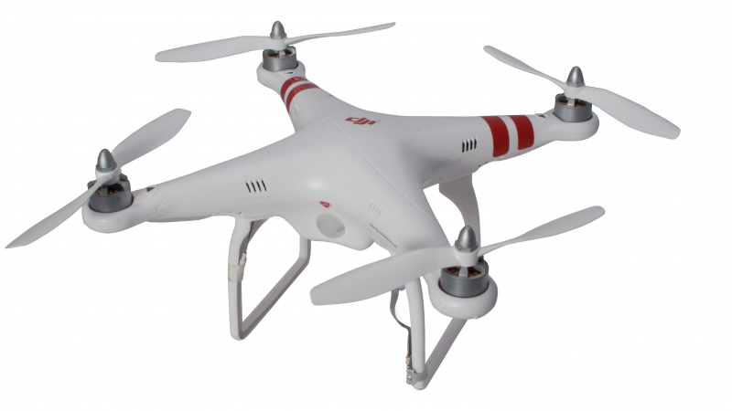
Rozwiązania konstrukcyjne wielowirnikowców
Kształt ramy
Rys. 4 DJI Phantom
[http://zi5fccrezotc23ug.zippykid.netdna-cdn.com/wp-content/uploads/2015/01/dji-phantom-firmware-upgrade.png]
Notes:
Np. DJI Phantom – wszystko zabudowane w jednolitej obudowie

Slide 7
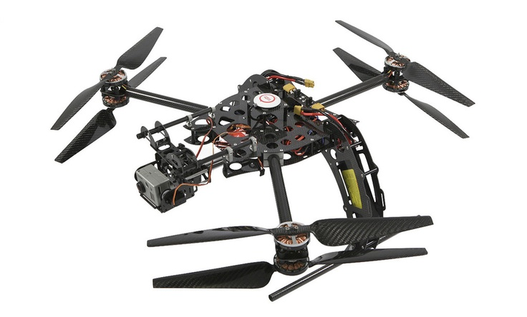
Rozwiązania konstrukcyjne wielowirnikowców
Usytuowanie śmigieł
Rys. 5 DJI Phantom
[http://www.rc-drones.com/images/pfg-328quad-pic5.jpg]
Notes:
Śmigła nie muszą być zamontowane jak na poprzednich ilustracjach. Montaż „od dołu” zapewnia wyższą sprawność śmigła. Montaż podwójny pozwala zachować mniejszy rozmiar.

Slide 8
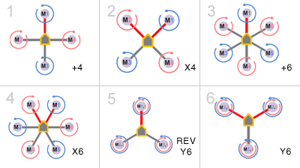
Rozwiązania konstrukcyjne wielowirnikowców
Usytuowanie śmigieł
Rys. 5 Konfiguracje multikopterów
[http://www.allerc.com/Pictures/supported_multi_rotor.jpg]
Notes:
Śmigła nie muszą być zamontowane jak na poprzednich ilustracjach. Montaż „od dołu” zapewnia wyższą sprawność śmigła. Montaż podwójny pozwala zachować mniejszy rozmiar.

Slide 9
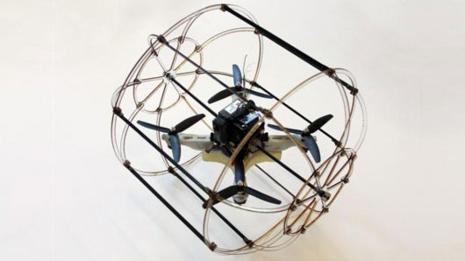
Rozwiązania konstrukcyjne wielowirnikowców
Niestandardowe rozwiązania – np. HyTAQ
Rys. 6 HyTAQ
[http://www.techaw.com/wp-content/uploads/2012/11/hytaq-robot.jpg]
Notes:
HyTAQ Robot (Hybrid Terrestrial and Aerial Quadrotor) – hybrydowy naziemny i powietrzny quadcopter.

Slide 10
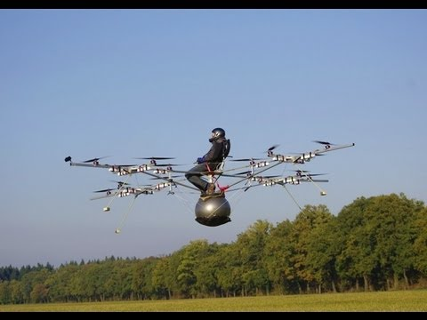
Rozwiązania konstrukcyjne wielowirnikowców
Niestandardowe rozwiązania – np. multikopter załogowy
Rys. 7 Volocopter VC1
[https://www.youtube.com/watch?v=L75ESD9PBOw]
Notes:
W październiku 2011 roku w Niemczech powstał pierwszy załogowy multikopter. Jest to rozwiązanie wdrożone bardziej jako sztuka dla sztuki, niż praktyczne rozwiązanie inżynierskie, ale od tego czasu powstało wiele podobnych projektów.

Slide 11
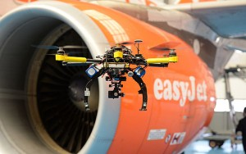
Zastosowania
Fotografia
Artystyczna
Filmowa
Inspekcje
Rys. 8 EasyJet Drone
[http://dronebuff.com/wp-content/uploads/2015/07/drones-airplane-inspection-300x188.jpg]
Notes:
Najpopularniejszym użytkiem wielowirnikowców zdalnie sterowanych jest fotografia. Nie tylko fotografia artystyczna i filmowa, ale wszelkie zadania wymagające akwizycji obrazu. Linia lotnicza EasyJet używa dronów do prowadzenia inspekcji samolotów. Quadcoptery są obsługiwane przez inżynierów, którzy sprawdzają stan samolotu siedząc w centrali.

Slide 12
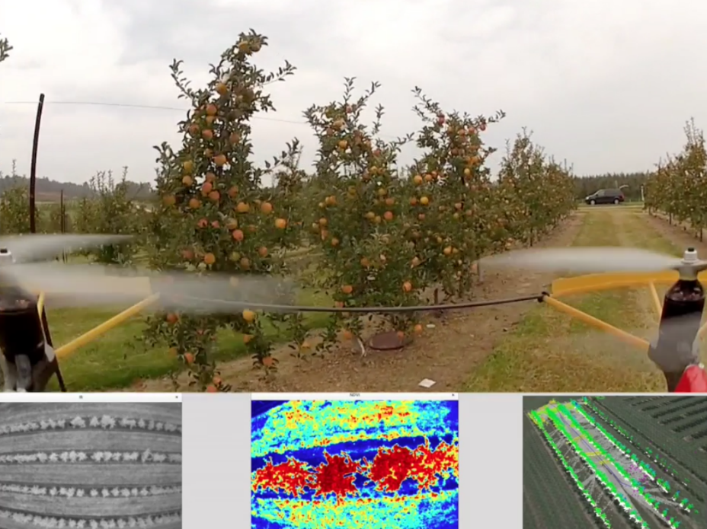
Zastosowania
Precision Farming
Misje search&rescue
Badania naukowe
Nadzór i ochrona
Hobby
Inne
Rys. 9 Precision Farming
[Penn University]
Notes:
Obszary zastosowań sterowanych i autonomicznych modeli latających cały czas się poszerzają. Dla przykładu – system nazwany Precision Farming polega na użyciu floty autonomicznych multikopterów celem zebrania informacji odnośnie upraw. Oprócz standardowej kamery wykorzystuje czujniki laserowe, kamery promieniowania cieplnego i oczywiście zaawansowaną matematykę
Używane w misjach typu search & rescue, np. przy wyszukiwaniu ofiar przy katastrofach naturalnych, czy pomocy topielcom nad wodą (dostarczając koło ratunkowe)
W Badaniach naukowych, np. do akwizycji owadów z danego regionu celem określenia niebezpieczeństw chorobowych, lub inspekcji jezior lawy w czynnych wulkanach.
Nadzór i ochrona, np. niedawno zaczęły wchodzić do obiegu autonomiczne multikoptery polujące na inne niepożądane jednostki latające i strzelające w nie siatką.
Hobby – wyścigi. W marcu w Dubaju odbyły się pierwsze mistrzostwa świata w wyścigach multicopterów.
Inne

Slide 13
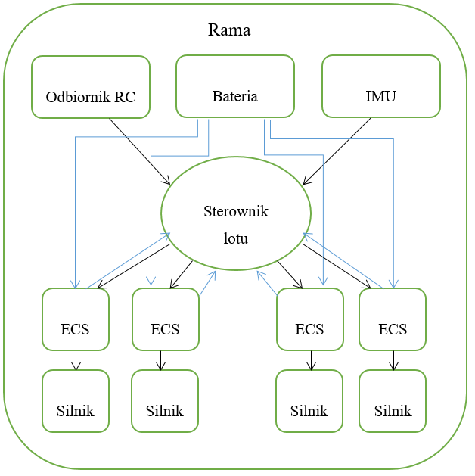
Najprostsza konstrukcja
Rys. 9 Schemat najprostszej konstrukcji
Notes:
Rama –
Sztywna i lekka
Różne konstrukcje
Materiały –
włókno węglowe - wysoki stosunek sztywności do masy i dobra wytrzymałość zmęczeniowa
włókno szklano-epoksydowe
Aluminium - tanie
ABS – wyższe temperatury
PLA
Rozpiętość – odległość między osiami przeciwległych silników
Sterownik lotu
Główny element
Minimalny wariant:
Mikrokontroler i potrzebna elektronika
Sensory
Może dodatkowe zadania
Obliczanie trasy
Przetwarzanie parametrów lotu
Inne
Moduł radiowy – zazwyczaj razem z tzw. aparaturą, czyli pilotem RC
Kontrolery obrotów
Sterowanie PPM lub PWM
Każdy producent dostarcza własną instrukcję konfiguracji
Bateria
Litowo-polimerowa
Jedna bateria, poprzez zastosowanie BEC w kontrolerach obrotów
2-6 komór (7,4 V – 22,2 V).
Silniki ze śmigłem
Bezszczotkowe silniki DC
Synchroniczne silniki
Źródło zasilania – prąd stały
Kontroler obrotów pobudza prądem trójfazowym.
Moc od kilkunastu do nawet 1000W, natężenie prądu od kilku do kilkudziesięciu amperów
Śmigła o danym skoku i średnicy

Slide 14
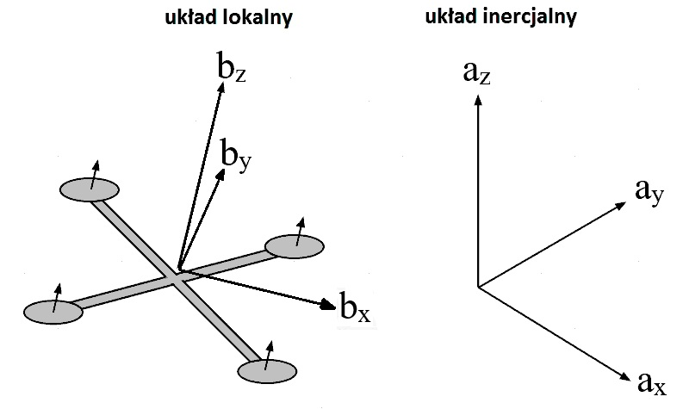
Quadcopter
Układ współrzędnych
Rys. 10 Układ współrzędnych
Notes:
Na najbliższych slajdach przedstawię podstawowy opis matematyczny quadcoptera. Będzie tu dużo uproszczeń, lecz ogólne zachowanie będzie w przybliżeniu prawidłowe
Przyjęto układ współrzędnych jak na rysunku

Slide 15
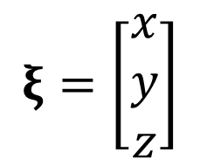
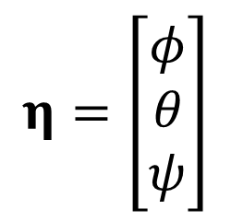
Kinematyka
Zmienne stanu (układ globalny)
$$ξ=\left[\begin{matrix}x \\ y \\ z\end{matrix}\right]$$
(1)
$$η=\left[\begin{matrix}φ \\ θ \\ ψ\end{matrix}\right]$$
(2)
Notes:
Zdefiniowano kolejno pozycję i orientację quadcoptera w globalnym układzie współrzędnych [b_{x}, b_{y}, b­­_{z}] jako:
$ξ($ksi) – wektor położenia
$η$(eta) – wektor orientacji, gdzie
$φ$(fi) – obrót (roll)
$θ$(theta) – pochylenie (pitch)
$ψ$(psi) – skręt (yaw) razem: RPY

Slide 16
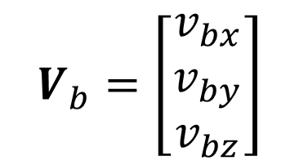
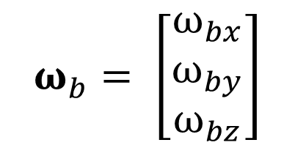
Kinematyka
Prędkości liniowe i kątowe (układ lokalny)
$$V_{b}=\left[\begin{matrix}v_{bx} \\ v_{by} \\ v_{bz}\end{matrix}\right]$$
(3)
$$ω_{b}= \left[\begin{matrix}ω_{bx} \\ ω_{by} \\ ω_{bz}\end{matrix}\right]$$
(4)

Slide 17
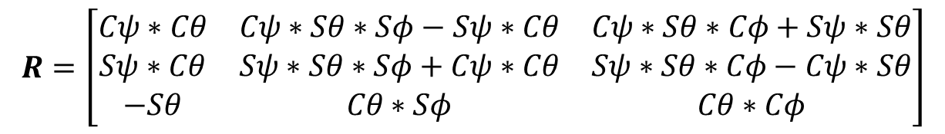
Kinematyka
Macierz rotacji: lokalny->globalny
$$\left. R=RPY(φ, θ,ψ)=R(a_{z},ψ)R(a_{y},θ)R(a_{x},φ\right)$$
$$R=\left[\begin{matrix}Cψ∗Cθ & Cψ∗Sθ∗Sφ−Sψ∗Cθ & Cψ∗Sθ∗Cφ+Sψ∗Sθ \\ Sψ∗Cθ & Sψ∗Sθ∗Sφ+Cψ∗Cθ & Sψ∗Sθ∗Cφ−Cψ∗Sθ \\ −Sθ & Cθ∗Sφ & Cθ∗Cφ\end{matrix}\right]$$
(5)
Notes:
Macierz rotacji lokalny->globalny to transformacja RPY

Slide 18
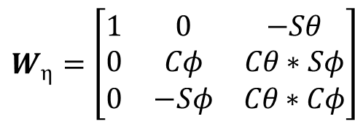
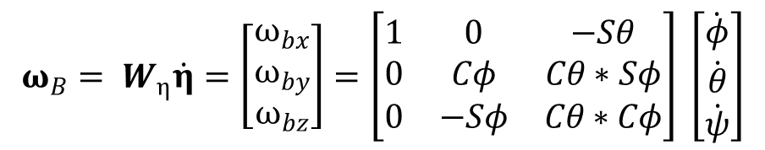
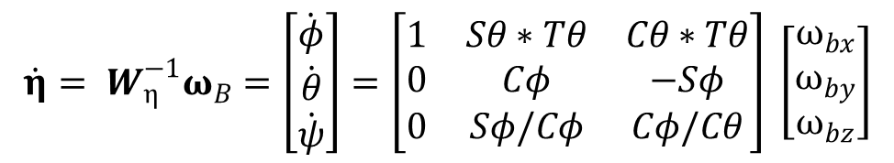
Kinematyka
Macierz rotacji dla prędkości kątowych: lokalny->globalny
$$W_{η}=\left[\begin{matrix}1 & 0 & −Sθ \\ 0 & Cφ & Cθ∗Sφ \\ 0 & −Sφ & Cθ∗Cφ\end{matrix}\right]$$
(6)
$$\dot{η}= W_{η}^{−1}ω_{B}=\left[\begin{matrix}\dot{φ} \\ \dot{θ} \\ \dot{ψ}\end{matrix}\right]=\left[\begin{matrix}1 & Sθ∗Tθ & Cθ∗Tθ \\ 0 & Cφ & −Sφ \\ 0 & Sφ/Cφ & Cφ/Cθ\end{matrix}\right] \left[\begin{matrix}ω_{bx} \\ ω_{by} \\ ω_{bz}\end{matrix}\right]$$
(7)
$$ω_{B}= W_{η}\dot{η}=\left[\begin{matrix}ω_{bx} \\ ω_{by} \\ ω_{bz}\end{matrix}\right]=\left[\begin{matrix}1 & 0 & −Sθ \\ 0 & Cφ & Cθ∗Sφ \\ 0 & −Sφ & Cθ∗Cφ\end{matrix}\right] \left[\begin{matrix}\dot{φ} \\ \dot{θ} \\ \dot{ψ}\end{matrix}\right]$$
(8)
Notes:
Daje to następującą zależność prędkości kątowych w obydwu układach:

Slide 19
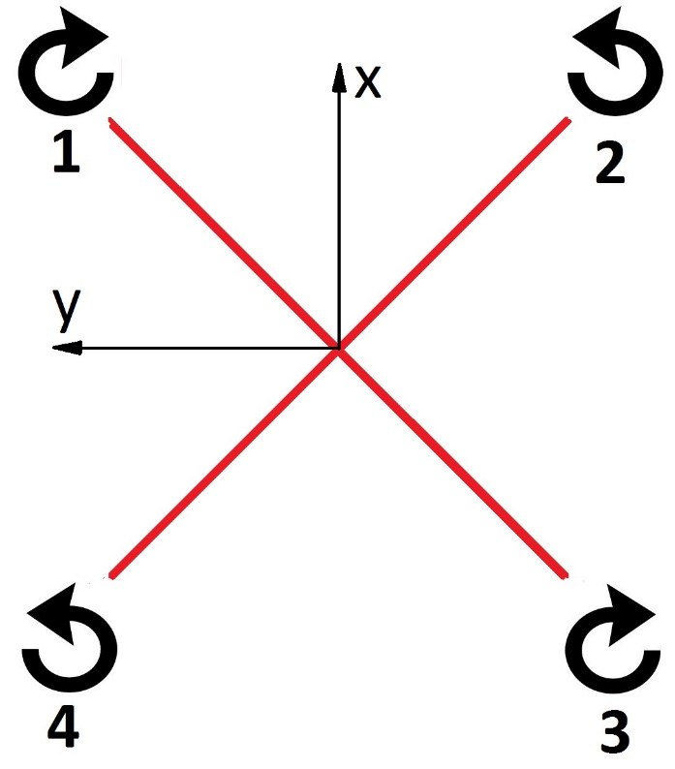
Siły i momenty siły
Schemat
Rys. 11 Zwrot momentów
Notes:
Ukazane są zwroty momentów dla quadcoptera typu x4, w przeciwieństwie do +4

Slide 20
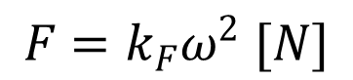
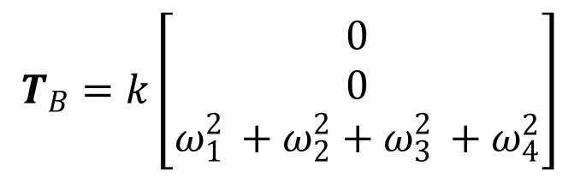
Siły i momenty siły
Siła ciągu: gdzie: F – siła ciągu ω – prędkość obrotowa k_{F} – stała proporcjonalności ciągu
Wektorowo:
$$F=k_{F}ω^{2} [N]$$
(9)
$$T_{B}=k\left[\begin{matrix}0 \\ 0 \\ ω_{1 }^{2}+ω_{2}^{2}+ω_{3 }^{2}+ω_{4}^{2}\end{matrix}\right]$$
(10)
Notes:
Siła ciągu generowana przez śmigło w zależności od prędkości obrotowej jest w przybliżeniu wyrażona wzorem
Daje to wektor ciągu w układzie lokalnym

Slide 21
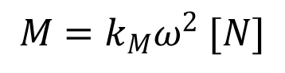
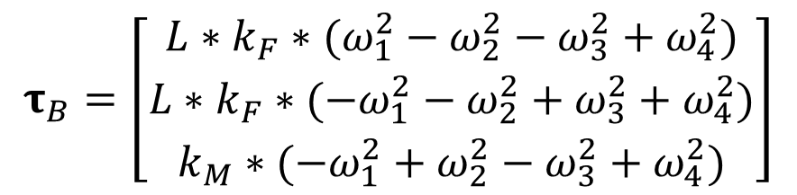
Siły i momenty siły
Moment: gdzie: F – siła ciągu ω – prędkość obrotowa k_{M} – stała proporcjonalności momentu
Wektorowo:
gdzie: L – rozpiętość ramion
$$M=k_{M}ω^{2} [N]$$
(11)
$$τ_{B}=\left[\begin{matrix}L∗k_{F}∗(ω_{1}^{2}−ω_{2}^{2}−ω_{3}^{2}+ω_{4}^{2}) \\ L∗k_{F}∗({−ω}_{1}^{2}−ω_{2}^{2}+ω_{3}^{2}+ω_{4}^{2}) \\ k_{M}∗(−ω_{1}^{2}+ω_{2}^{2}−ω_{3}^{2}+ω_{4}^{2})\end{matrix}\right]$$
(12)
Notes:
Moment generowany przez śmigło w zależności od prędkości obrotowej jest w przybliżeniu wyrażony wzorem

Slide 22
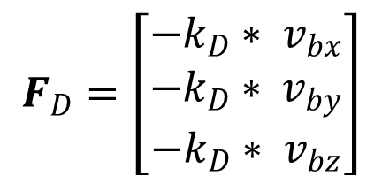
Siły i momenty siły
Opór:
gdzie: k_{D} – stała oporu
$$F_{D}=\left[\begin{matrix}{−k}_{D}∗ v_{bx} \\ {−k}_{D}∗ v_{by} \\ {−k}_{D}∗ v_{bz}\end{matrix}\right]$$
(13)
Notes:
Do uproszczonego modelu można przyjąć siły oporu ruchu w układzie lokalnym zależne liniowo od prędkości

Slide 23
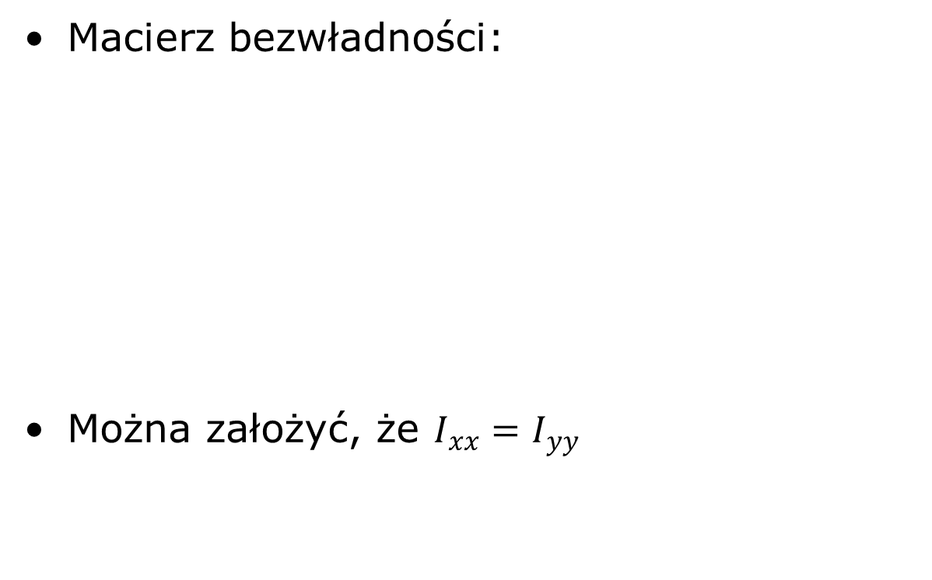
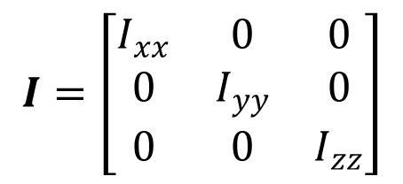
Momenty bezwładności
Macierz bezwładności:
Można założyć, że $I_{xx}=I_{yy}$
$$I=\left[\begin{matrix}I_{xx} & 0 & 0 \\ 0 & I_{yy} & 0 \\ 0 & 0 & I_{zz}\end{matrix}\right]$$
(14)
Notes:
Założono strukturę quadcoptera o ramionach pokrywających się z osiami b_{x} i b_{y} układu lokalnego. Macierz bezwładności I może być zapisana następująco:
Często w praktyce przy odpowiedniej symetrii konstrukcji można założyć, że $I_{xx}=I_{yy}$

Slide 24
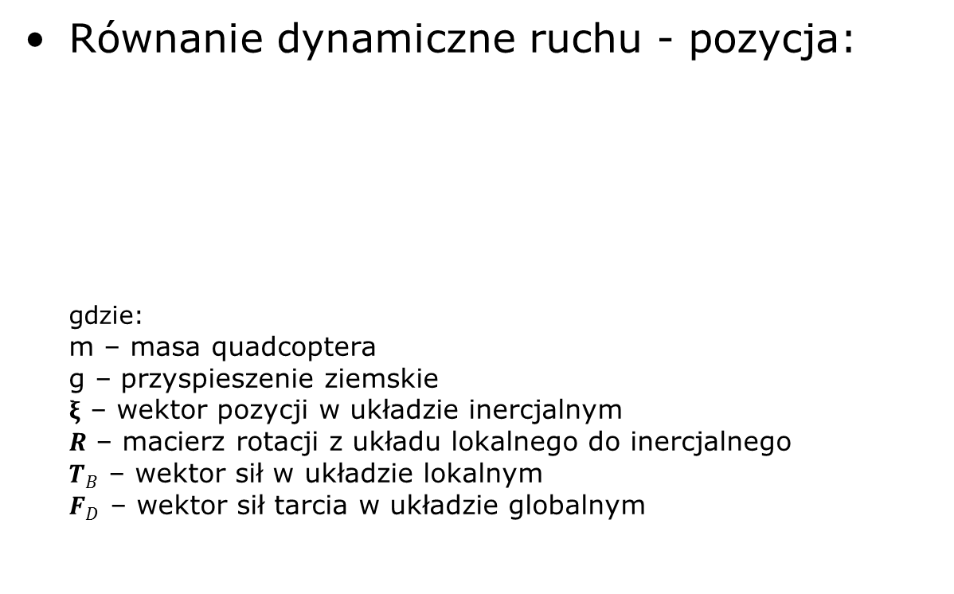
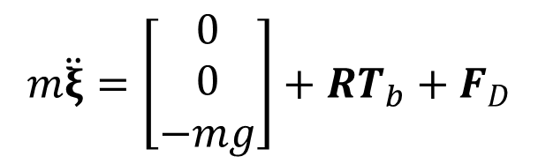
Dynamika
Równanie dynamiczne ruchu - pozycja: gdzie: m – masa quadcoptera g – przyspieszenie ziemskie $ξ$ – wektor pozycji w układzie inercjalnym $R$ – macierz rotacji z układu lokalnego do inercjalnego $T_{B}$ – wektor sił w układzie lokalnym $F_{D}$ – wektor sił tarcia w układzie globalnym
$$m\ddot{ξ}=\left[\begin{matrix}0 \\ 0 \\ −mg\end{matrix}\right]+RT_{b}+F_{D}$$
(15)
Notes:
Wykorzystując podane powyżej zależności można wyprowadzić równania dynamiczne ruchu. Na podstawie [2] i wypisanych równań (5), (10) i (11) można zapisać równanie opisujące dynamikę zmian pozycji dla układu inercjalnego:

Slide 25
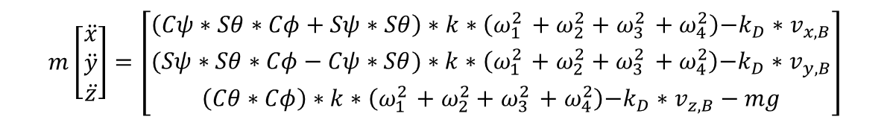
Dynamika
Po rozpisaniu:
$$m\left[\begin{matrix}\ddot{x} \\ \ddot{y} \\ \ddot{z}\end{matrix}\right]=\left[\begin{matrix}\left(Cψ∗Sθ∗Cφ+Sψ∗Sθ\right)∗k∗\left(ω_{1 }^{2}+ω_{2}^{2}+ω_{3 }^{2}+ω_{4}^{2}\right){{−k}_{D}∗v}_{x,B} \\ (Sψ∗Sθ∗Cφ−Cψ∗Sθ)∗k∗\left(ω_{1 }^{2}+ω_{2}^{2}+ω_{3 }^{2}+ω_{4}^{2}\right){{−k}_{D}∗v}_{y,B} \\ \left(Cθ∗Cφ\right)∗k∗\left(ω_{1 }^{2}+ω_{2}^{2}+ω_{3 }^{2}+ω_{4}^{2}\right){{−k}_{D}∗v}_{z,B}−mg\end{matrix}\right]$$
(16)
Notes:
Wykorzystując podane powyżej zależności można wyprowadzić równania dynamiczne ruchu. Na podstawie [2] i wypisanych równań (5), (10) i (11) można zapisać równanie opisujące dynamikę zmian pozycji dla układu inercjalnego:

Slide 26
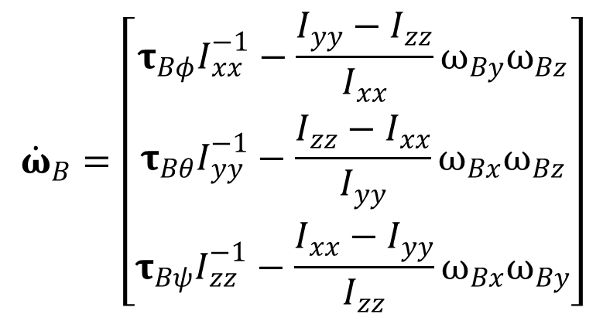
Dynamika
Równanie dynamiczne ruchu - orientacja:
$${\dot{ω}}_{B}=\left[\begin{matrix}τ_{Bφ}I_{xx}^{−1}−\frac{I_{yy}−I_{zz}}{I_{xx}}ω_{By}ω_{Bz} \\ τ_{Bθ}I_{yy}^{−1}−\frac{I_{zz}−I_{xx}}{I_{yy}}ω_{Bx}ω_{Bz} \\ τ_{Bψ}I_{zz}^{−1}−\frac{I_{xx}−I_{yy}}{I_{zz}}ω_{Bx}ω_{By}\end{matrix}\right]$$
(17)
Notes:
Wykorzystując podane powyżej zależności można wyprowadzić równania dynamiczne ruchu. Na podstawie [2] i wypisanych równań (5), (10) i (11) można zapisać równanie opisujące dynamikę zmian pozycji dla układu inercjalnego:

Slide 27
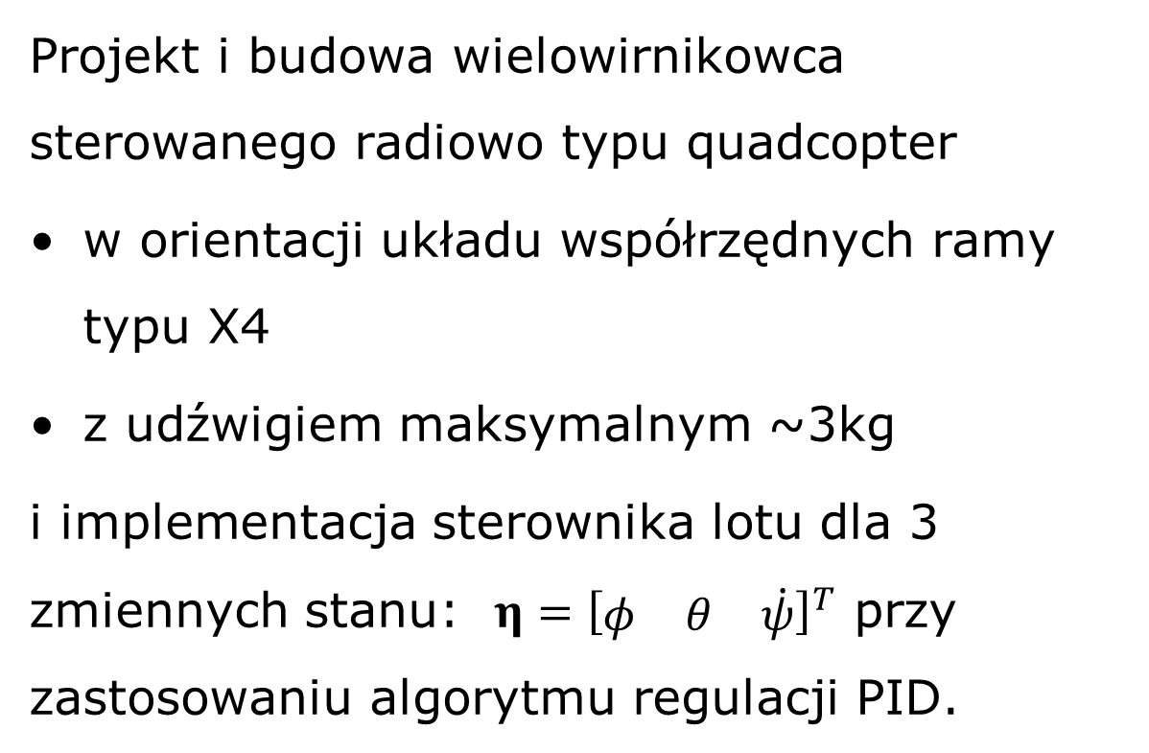
Cel pracy:
Projekt i budowa wielowirnikowca sterowanego radiowo typu quadcopter
w orientacji układu współrzędnych ramy typu X4
z udźwigiem maksymalnym ~3kg
i implementacja sterownika lotu dla 3 zmiennych stanu: $η={\left[\begin{matrix}φ & θ & \dot{ψ}\end{matrix}\right]}^{T}$ przy zastosowaniu algorytmu regulacji PID.
Notes:
Należy zauważyć, że kąt skrętu (yaw) $ψ$(psi) jest zapisany z notacją kropki. Chcę sterować obrotem, pochyleniem, i prędkością obrotową wokół osi z układu inercjalnego (yawRate). Jest to możliwie najprostsze sterowanie.

Slide 28
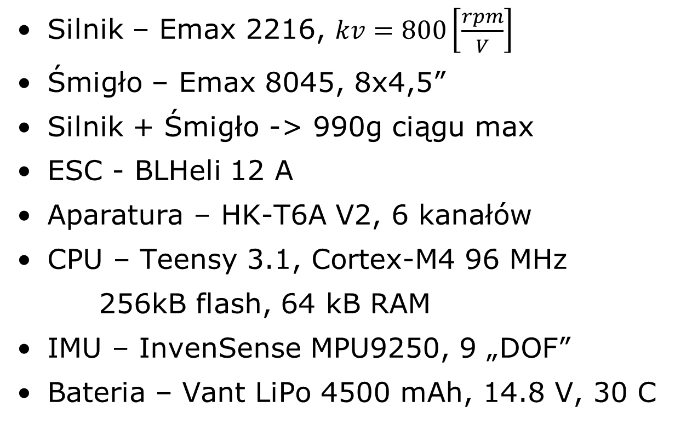
Projekt
Silnik – Emax 2216, $kv=800\left[\frac{rpm}{V}\right]$
Śmigło – Emax 8045, 8x4,5”
Silnik + Śmigło -> 990g ciągu max
ESC - BLHeli 12 A
Aparatura – HK-T6A V2, 6 kanałów
CPU – Teensy 3.1, Cortex-M4 96 MHz
256kB flash, 64 kB RAM
IMU – InvenSense MPU9250, 9 „DOF”
Bateria – Vant LiPo 4500 mAh, 14.8 V, 30 C
Notes:
Silnik, kv to współczynnik oznaczający ilość obrotów na minutę na volt bez obciążenia, 800 jest dla większych śmigieł
Śmigło

Slide 29
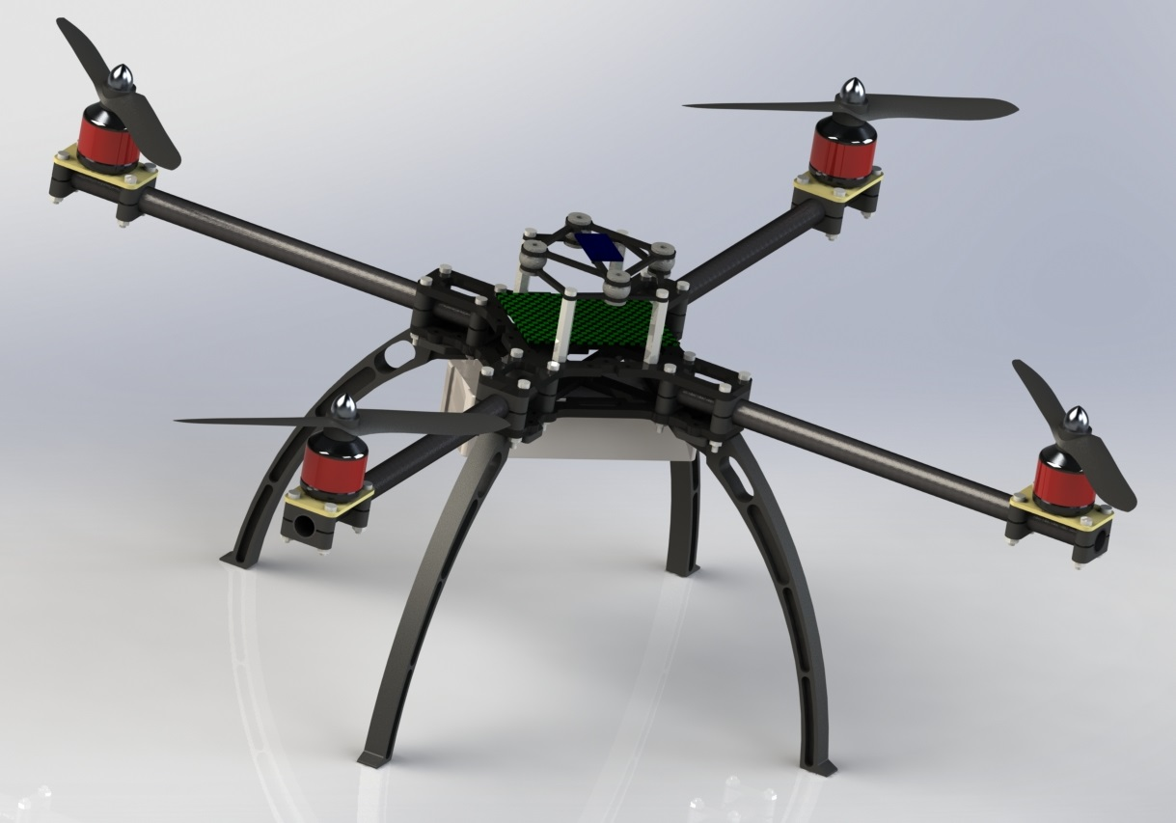
Projekt
Rys. 12 Uproszczony model 3D

Slide 30
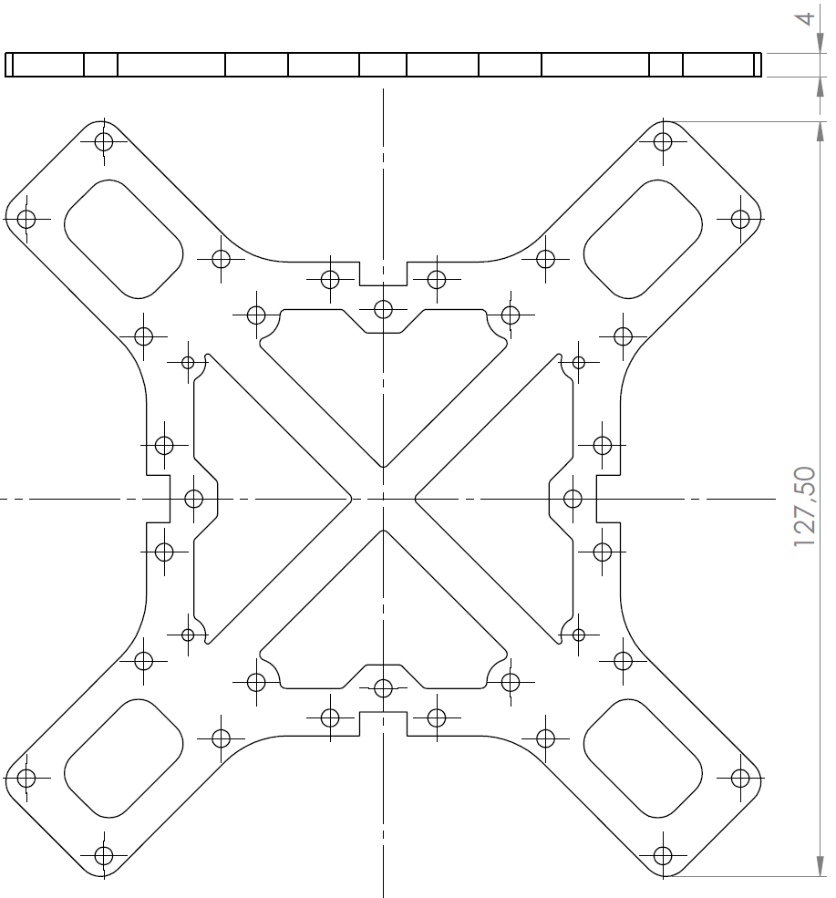
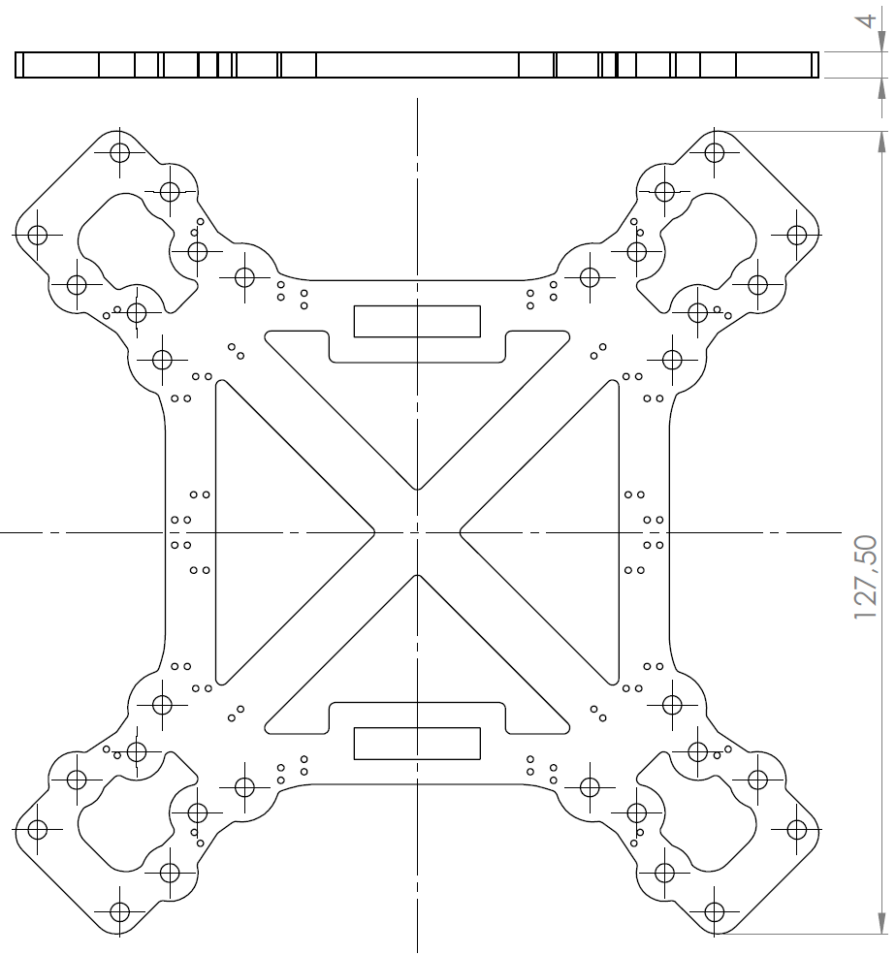
Rama: zaprojektowane
Rys. 13 Płytka górna ramy
Rys. 14 Płytka dolna ramy

Slide 31
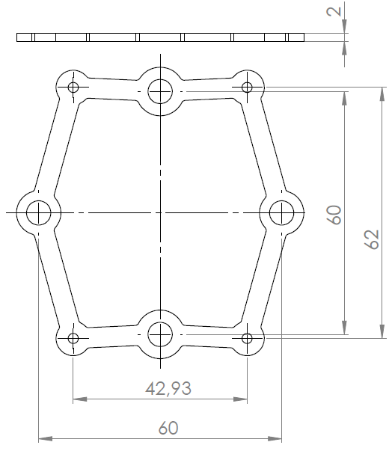
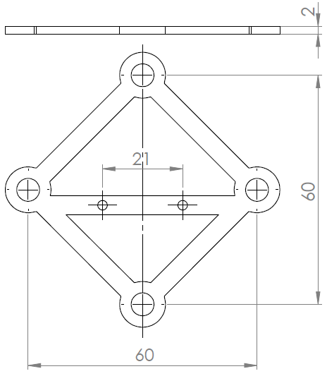
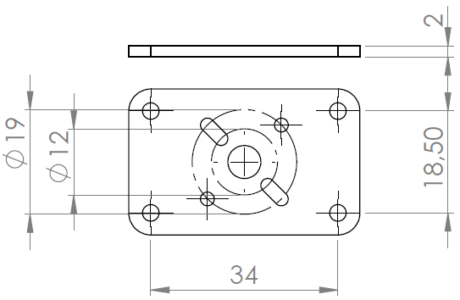
Rama: zaprojektowane
Rys. 15 Płytka montażowa IMU dolna
Rys. 16 Płytka montażowa IMU górna
Rys. 17 Płytka montażowa silnika

Slide 32
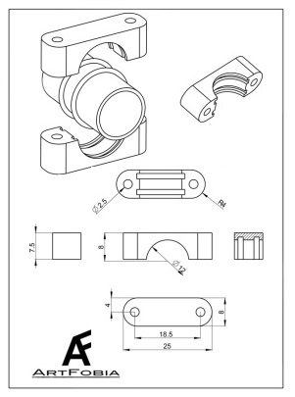
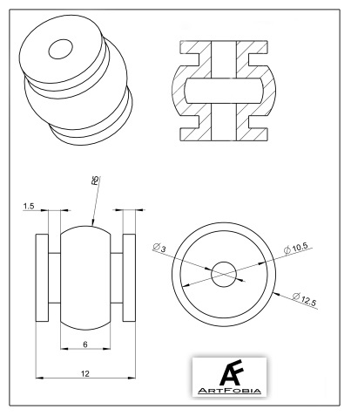
Rama: dobrane
Rys. 18 Boom block [http://www.pitlab.pl/pitlabsklep/akcesoria-dla-wielowirnikowcow/boom-block-12-detail.html]
Rys. 19 Amortyzator silikonowy [http://www.pitlab.pl/pitlabsklep/akcesoria-dla-wielowirnikowcow/amortyzator-mi%C4%99kki-detail.html]

Slide 33
Algorytm działania
START
inicjalizacja
Czy UAV jest uzbrojony?
N
T
Czy port szeregowy obsłużył zapytanie?
Obsługa portu szeregowego
N
Odczyt nastaw
T
Odczyt stanu
Czy aparatura RC jest skalibrowana?
Kalibracja kanałów aparatury
N
PID
T
Wysterowanie wyjść
Rys. 20 Schemat blokowy algorytmu

Slide 34
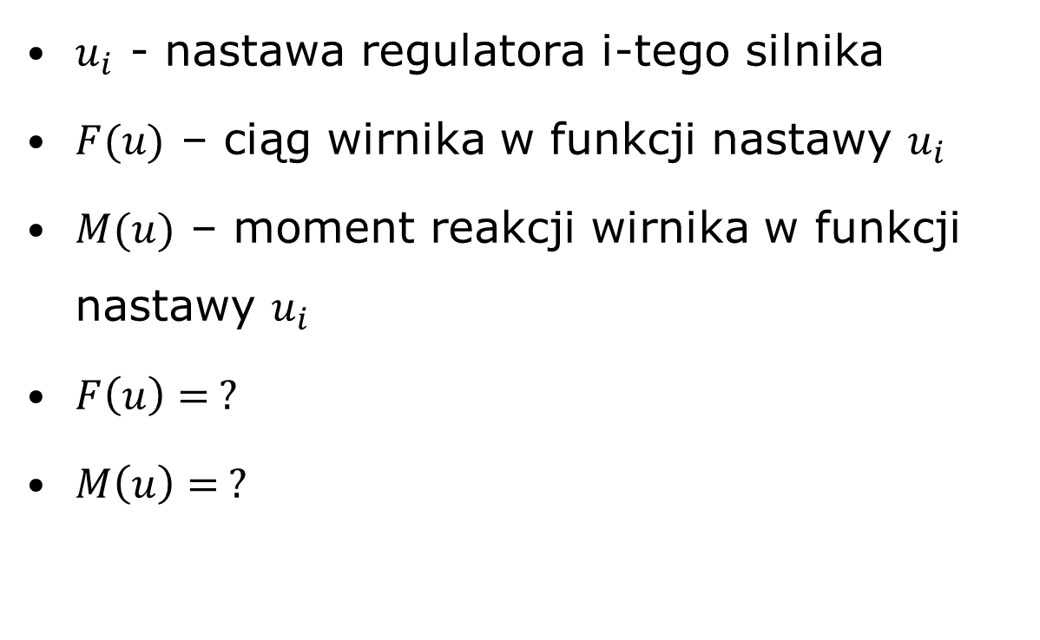
Sterowanie
$u_{i}$ - nastawa regulatora i-tego silnika
$F(u)$ – ciąg wirnika w funkcji nastawy $u_{i}$
$M(u)$ – moment reakcji wirnika w funkcji nastawy $u_{i}$
$F\left(u\right)= ?$
$M\left(u\right)= ?$
Notes:
Parametrami, którymi rzeczywiście mogę sterować w moim przypadku jest nastawa regulatora obrotów każdego silnika.
Stan obiektu chcę zmieniać momentem przyłożonym do każdej z osi.
Moment dla osi x i y jest zależny od siły ciągu generowanej przez silnik.
Moment dla osi z jest zależny od momentu reakcji przyłożonej do ramy wynikającej z obrotu śmigła
Potrzebuję więc znaleźć tę zależność

Slide 35
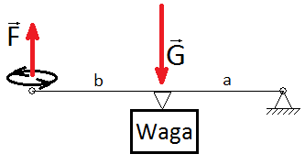
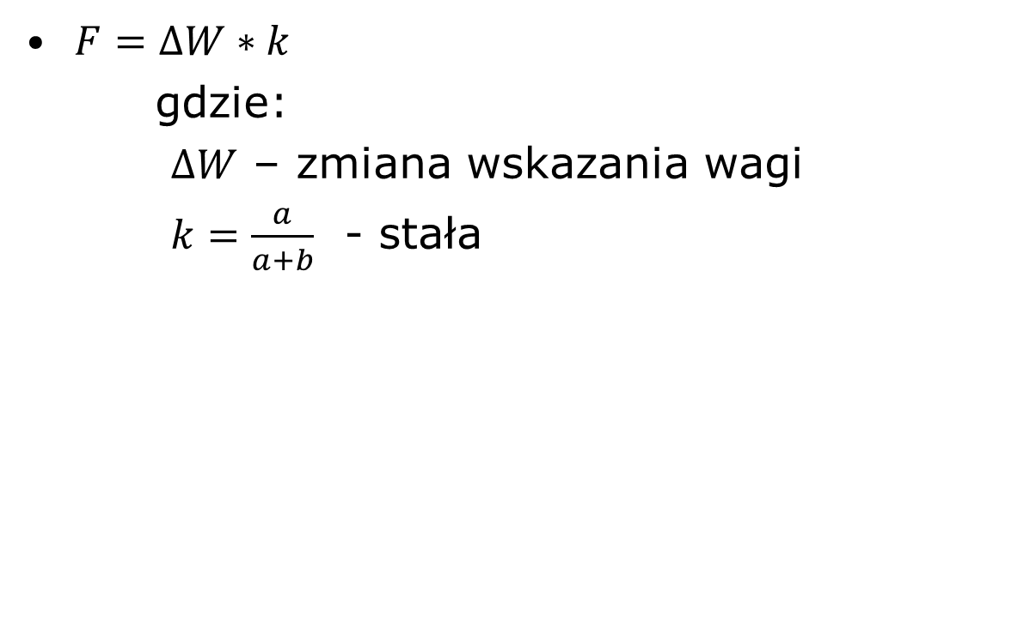
Stanowisko testowe silnika
$F=∆W∗k$
gdzie:
$∆W$ – zmiana wskazania wagi
$k=\frac{a}{a+b}$ - stała
Rys. 21 Schemat stanowiska testowego do pomiaru ciągu silnika

Slide 36
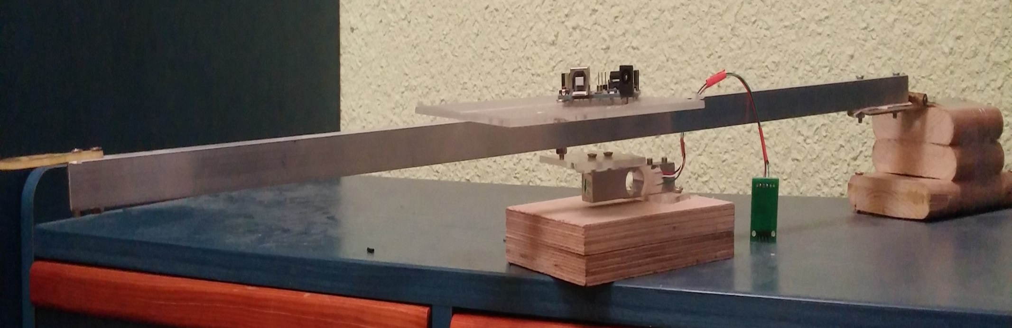
Stanowisko testowe silnika
Rys. 22 Stanowisko testowe do pomiaru ciągu silnika

Slide 37
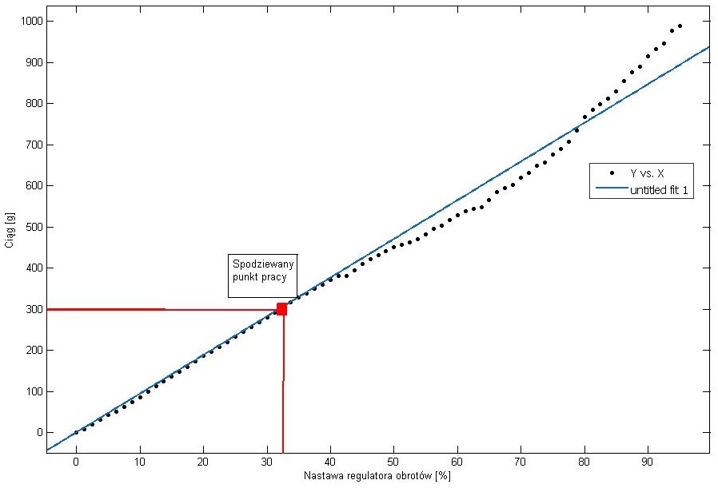

Charakterystyka $F(u)$
Rys. 23 Charakterystyka F(u)
Notes:
Punkt pracy

Slide 38
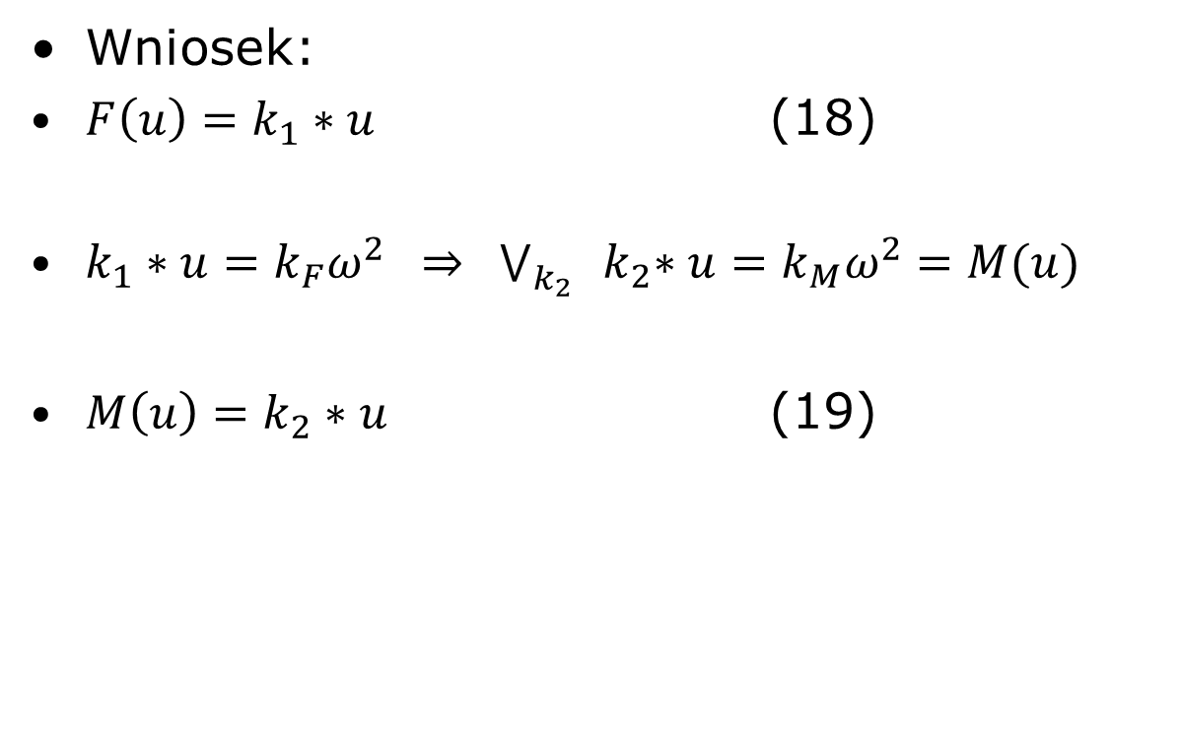
Charakterystyka $F(u)$
Wniosek:
$F\left(u\right)=k_{1}∗u$ (18)
$k_{1}∗u=k_{F}ω^{2} ⇒ \bigvee_{k_{2}}{{ k}_{2}∗u=k_{M}ω^{2}=M(u)}$
$M\left(u\right)=k_{2}∗u$ (19)
Notes:
Wiemy z równania (9), że $F=k_{F}ω^{2}$, a skoro z równania (12) $M=k_{M}ω^{2}$, to (19)

Slide 39
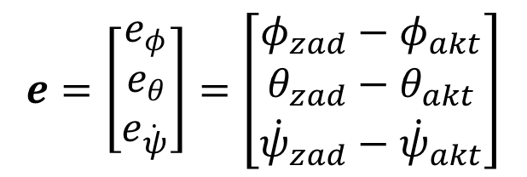
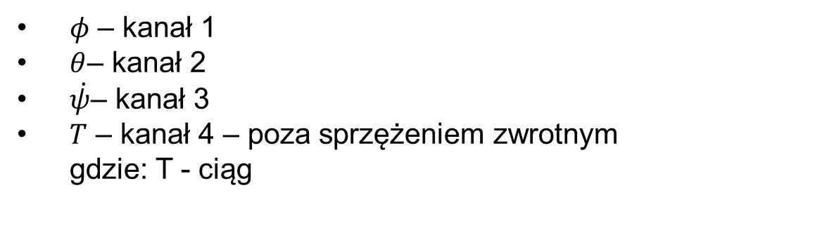

Sterowanie – podejście 1
$$e=\left[\begin{matrix}e_{φ} \\ e_{θ} \\ e_{\dot{ψ}}\end{matrix}\right]=\left[\begin{matrix}φ_{zad}−φ_{akt} \\ θ_{zad}−θ_{akt} \\ {\dot{ψ}}_{zad}−{\dot{ψ}}_{akt}\end{matrix}\right]$$
(20)
$$PID\left(e\right)=\left[\begin{matrix}PID\left(e_{φ}\right) \\ {PID(e}_{θ}) \\ {PID(e}_{\dot{ψ}})\end{matrix}\right]=\left[\begin{matrix}u_{φ} \\ u_{θ} \\ u_{\dot{ψ}}\end{matrix}\right]$$
(21)
$φ$ – kanał 1
$θ$– kanał 2
$\dot{ψ}$– kanał 3
$T$ – kanał 4 – poza sprzężeniem zwrotnym gdzie: T - ciąg
Notes:
T – poza sprzężeniem zwrotnym

Slide 40

Sterowanie – podejście 1
Rys. 24 Schemat I propozycji sterowania
Notes:
Schemat

Slide 41

Sterowanie – podejście 1
$$u=\left[\begin{matrix}u_{1} \\ u_{2} \\ u_{3} \\ u_{4}\end{matrix}\right]=\left[\begin{matrix}u_{φ}−u_{θ}−u_{\dot{ψ}}+T_{zad} \\ {−u}_{φ}−u_{θ}+u_{\dot{ψ}}+T_{zad} \\ {−u}_{φ}+u_{θ}−u_{\dot{ψ}}+T_{zad} \\ {+u}_{φ}+u_{θ}+u_{\dot{ψ}}+T_{zad}\end{matrix}\right]$$
(22)
Zaimplementowano w C++
Nie znaleziono stabilnych współczynników wzmocnienia dla regulatorów P (wpływ ID wyzerowany)

Slide 42



Sterowanie – podejście 1
Niestabilność – dlaczego?
Dla osi x:
$I_{x}\ddot{φ }=−k_{φ}$ $φ$
(23)
Dla osi y:
$$I_{y}\ddot{θ }=−k_{θ }θ$$
(24)
Rozwiązanie ogólne:
$$φ=A∗cos(ω_{\text{0}}t+γ)$$
(23)
Notes:
Dla regulatora proporcjonalnego

Slide 43

Sterowanie – podejście 2
Rys. 25 Schemat II propozycji sterowania
[G. Szafranski, R. Czyba, „Different Approaches of PID Control UAV Type Quadrotor”, Proceedings of the International Micro Air Vehicles conference 2011 summer edition, Gliwice, Polska, 2011]
Notes:
Schemat

Slide 44
Sterowanie – podejście 2
Do zrobienia:
Implementacja sterownika
Budowa ramy testowej
Kalibracja parametrów sterowania
Możliwość rozwijania projektu:
GPS
Barometr
Kamera / FPV

Slide 45
Dziękuję za uwagę
Wykonał:
Łukasz Drożdż
Promotor:
dr hab. inż. Mariusz Giergiel
Wydział Inżynierii Mechanicznej i Robotyki
Katedra Robotyki i Mechatroniki
www.agh.edu.pl

